Slide 1
模組名稱
物聯網平台Raspberry PI

Slide 2
推廣模組清單
物聯網平台Raspberry PI
單元1：Raspberry PI Introduction
單元2：Raspberry PI GPIO and Python
單元3：Input and output of Raspberry PI
單元4：Communications (Wi-Fi, Bluetooth, Arduino)
單元5：Integration with Cloud platform
實驗：In-class discussions, quiz, hands-on labs

Slide 3
課程地圖介紹
Raspberry PI
Introduction
Raspberry PI
GPIO and Python
Input and output of
Raspberry PI
Communications
(Wi-Fi, Bluetooth, Arduino)
Integration with
Cloud platform
Notes:
(課程地圖??)

Slide 4
授課內容
Basic of Raspberry PI
Raspberry PI GPIO
Python on PI
Cross compile and PI camera
Embedded output (Python GUI)
Raspberry PI Networking
Linking with Arduino,
Raspberry PI with OpenCV
Cloud platform
Final project

Slide 5
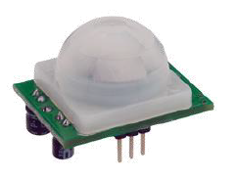
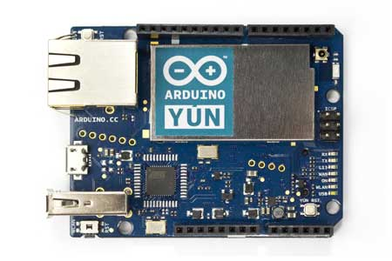
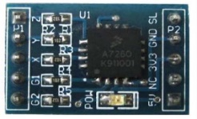
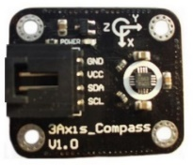
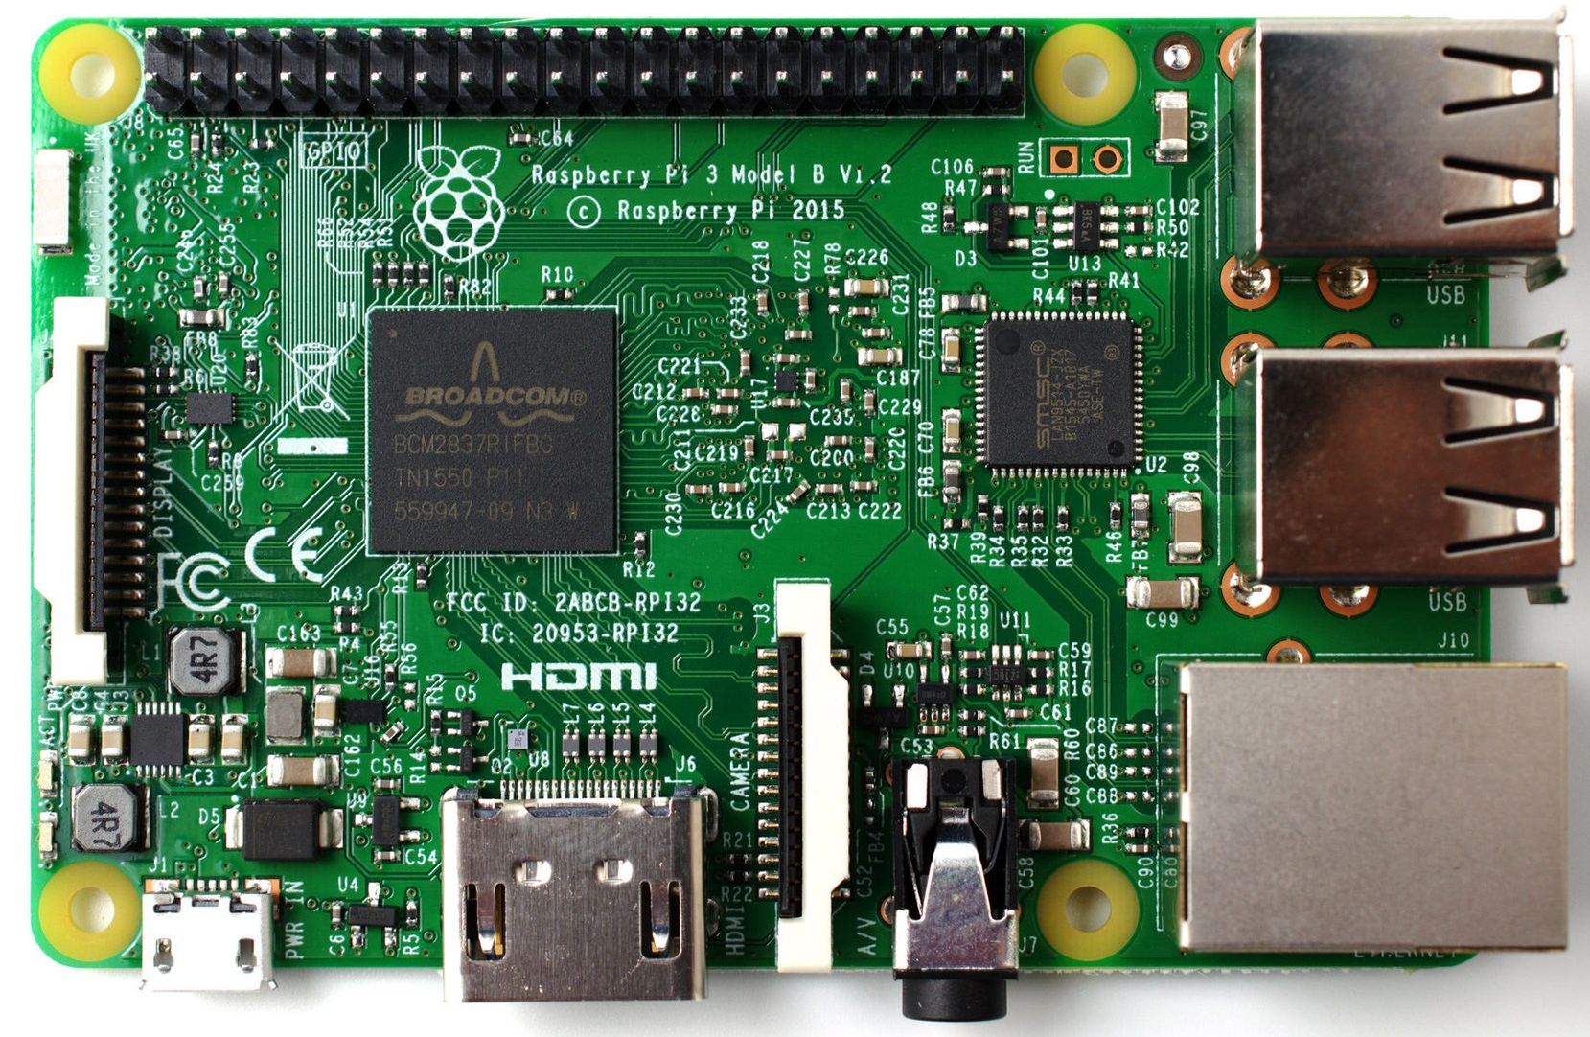
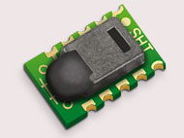
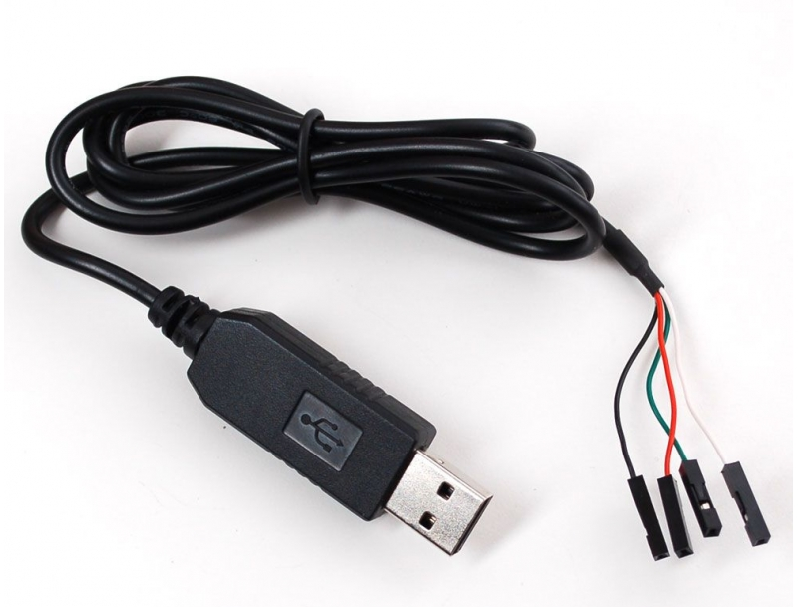
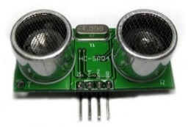
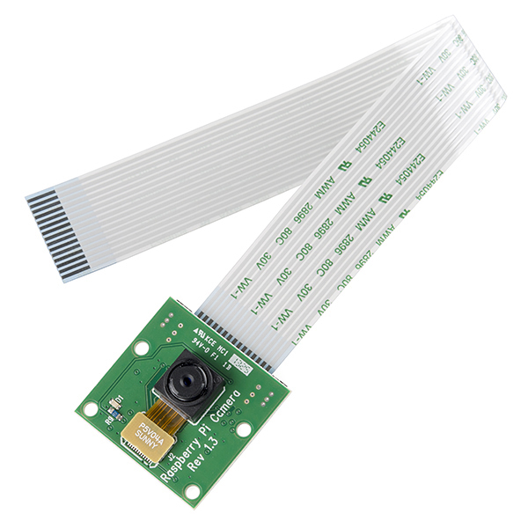
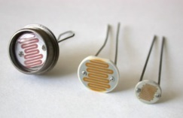
實驗環境
Raspberry PI開發板連接各式各樣的感測器
可依照課程需要做調整
使用USB TTL傳輸線控制開發板, 撰寫程式並實驗, 無需螢幕鍵盤滑鼠
學習整合雲端伺服器與結合Arduino開發板
Arduino
個人電腦
WiFi
USB TTL傳輸線
PI camera
雲端伺服器
感測器

Slide 6
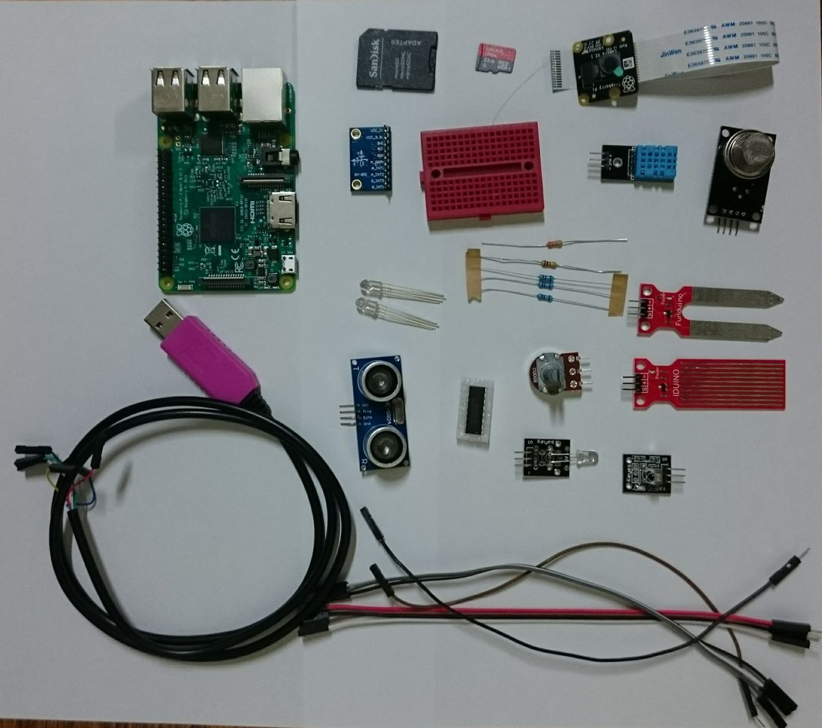
Teaching material

Slide 7
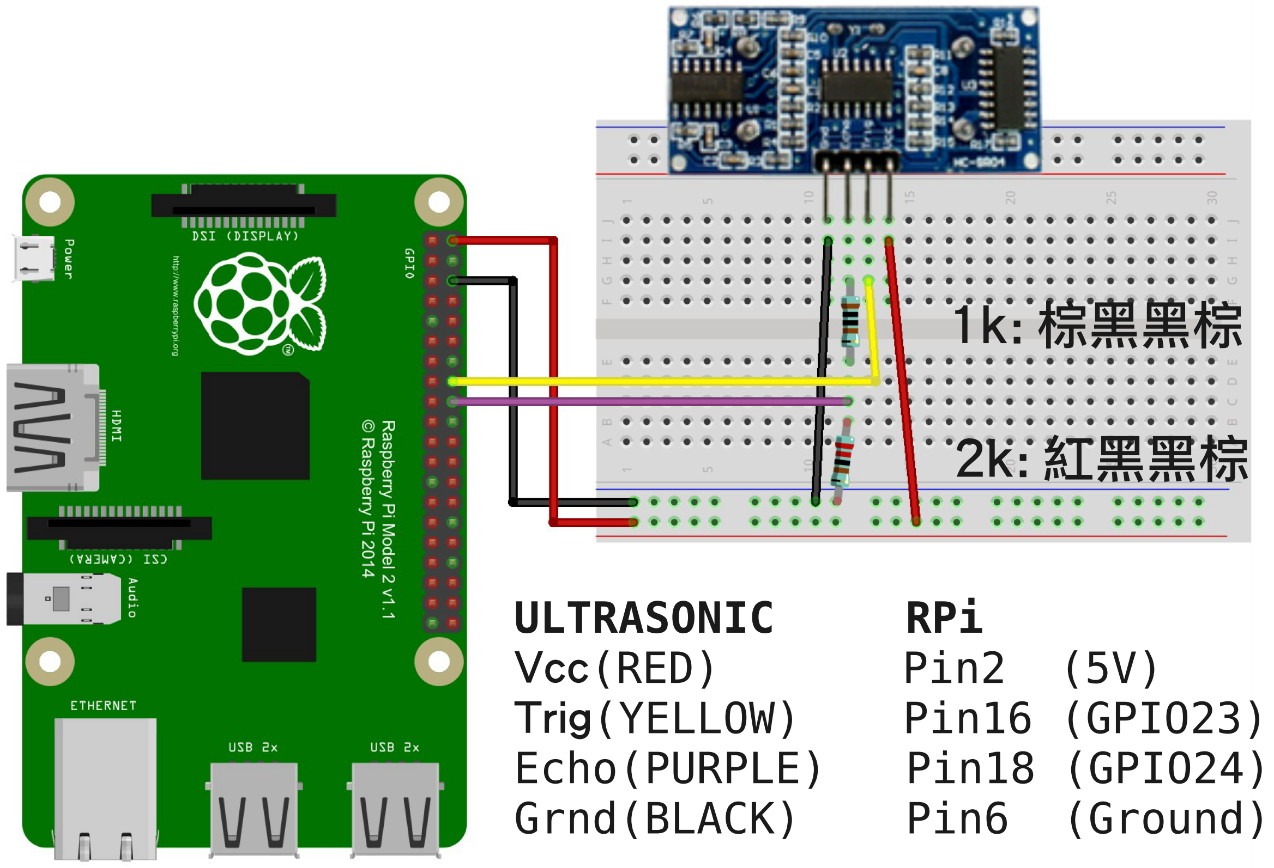
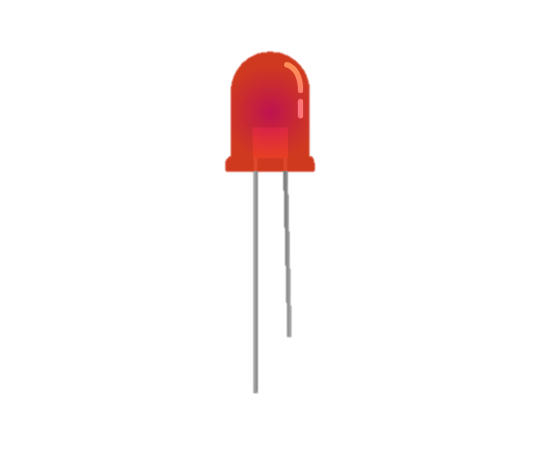
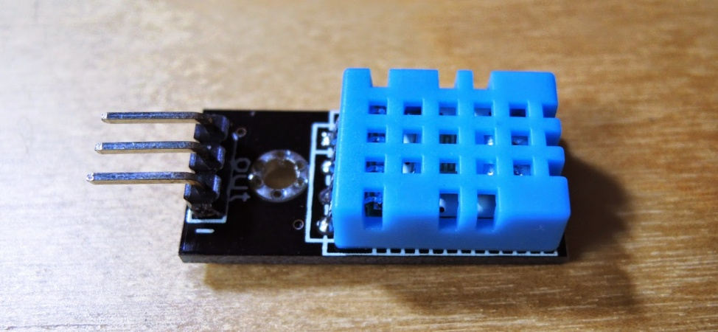
Quiz Example 1
DIY倒車雷達
結合LED+溫濕度+超音波
距離需搭配溫度校正
距離30cm以上, LED沒反應
小於30cm, LED開始閃爍
小於15cm, LED的閃爍變快
VCC
GND

Slide 8
Quiz Example 2
自製雲端伺服器, 接收client傳來之資料
利用HTTP/POST傳送資料並存檔
Ex: client 1與2同時傳送溫濕度資訊
HTTP + PHP language
Sensor 1
Sensor 2
HTTP/POST
Web + PHP
<?php
header("Content-Type:text/html; charset=utf-8");
/* Temp -> server */
// ex: curl -d "sensor=1&Temp28.9" http://IP_addr
$Temperature=$_POST[Temp];
$SensorID=$_POST[sensor];
echo 'Temperature:'.$Temperature. endl;
if ($SensorID==1) {
$fp = fopen('/home/pi/www-data/temp.txt', 'w');
fwrite($fp, $Temperature);
fclose($fp);
}
?>
File 1
File 1
File 2
File 2
Sensor 1
Sensor 2

Slide 9
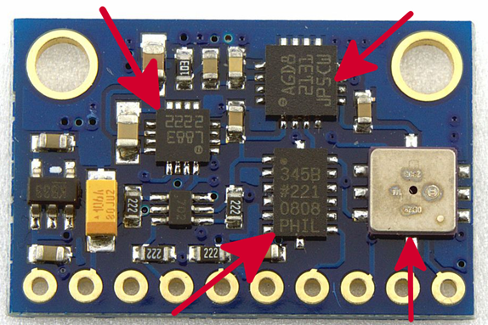
Discussion Example
紀錄加速度的數值, 畫出靜止狀態與搖晃狀態的資訊
磁力計(HMC5883L)
陀螺儀(L3G4200D)
X
X
Y
Z
Y
Z
X
Y
Z
加速度計(ADXL345)
氣壓計(BMP085)

